Slide 1
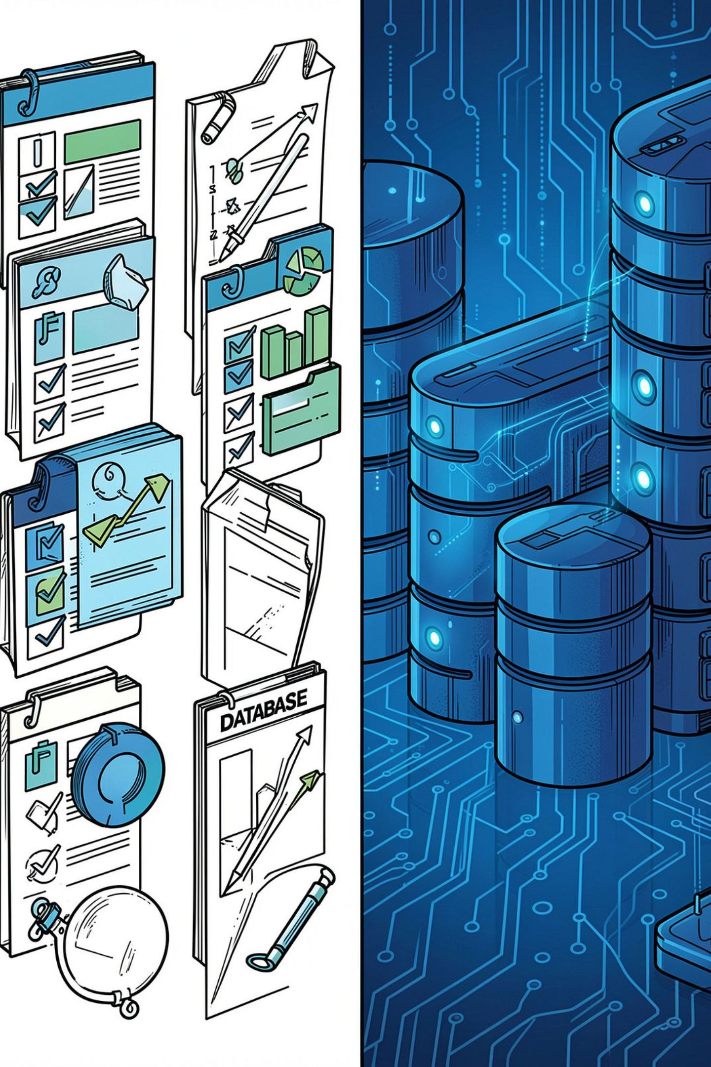
TEMA 1 · CLASE 3
Hojas de Cálculo vs. Sistemas de Gestión de Bases de Datos (SGBD)
¿Cuándo Excel ya no es suficiente? Definición de SGBD, análisis comparativo, ventajas, desventajas y matriz de decisión empresarial.

Slide 2


CONCEPTO FUNDAMENTAL
¿Qué es un SGBD?
Un Sistema de Gestión de Bases de Datos (SGBD) es un software especializado diseñado para almacenar, gestionar, consultar y proteger datos de forma eficiente y segura.
Integridad de datos
Acceso concurrente
Consultas con SQL
Reglas estrictas que previenen inconsistencias.
Miles de usuarios operando en paralelo sin conflictos.
Lenguaje optimizado para búsquedas complejas.

Slide 3
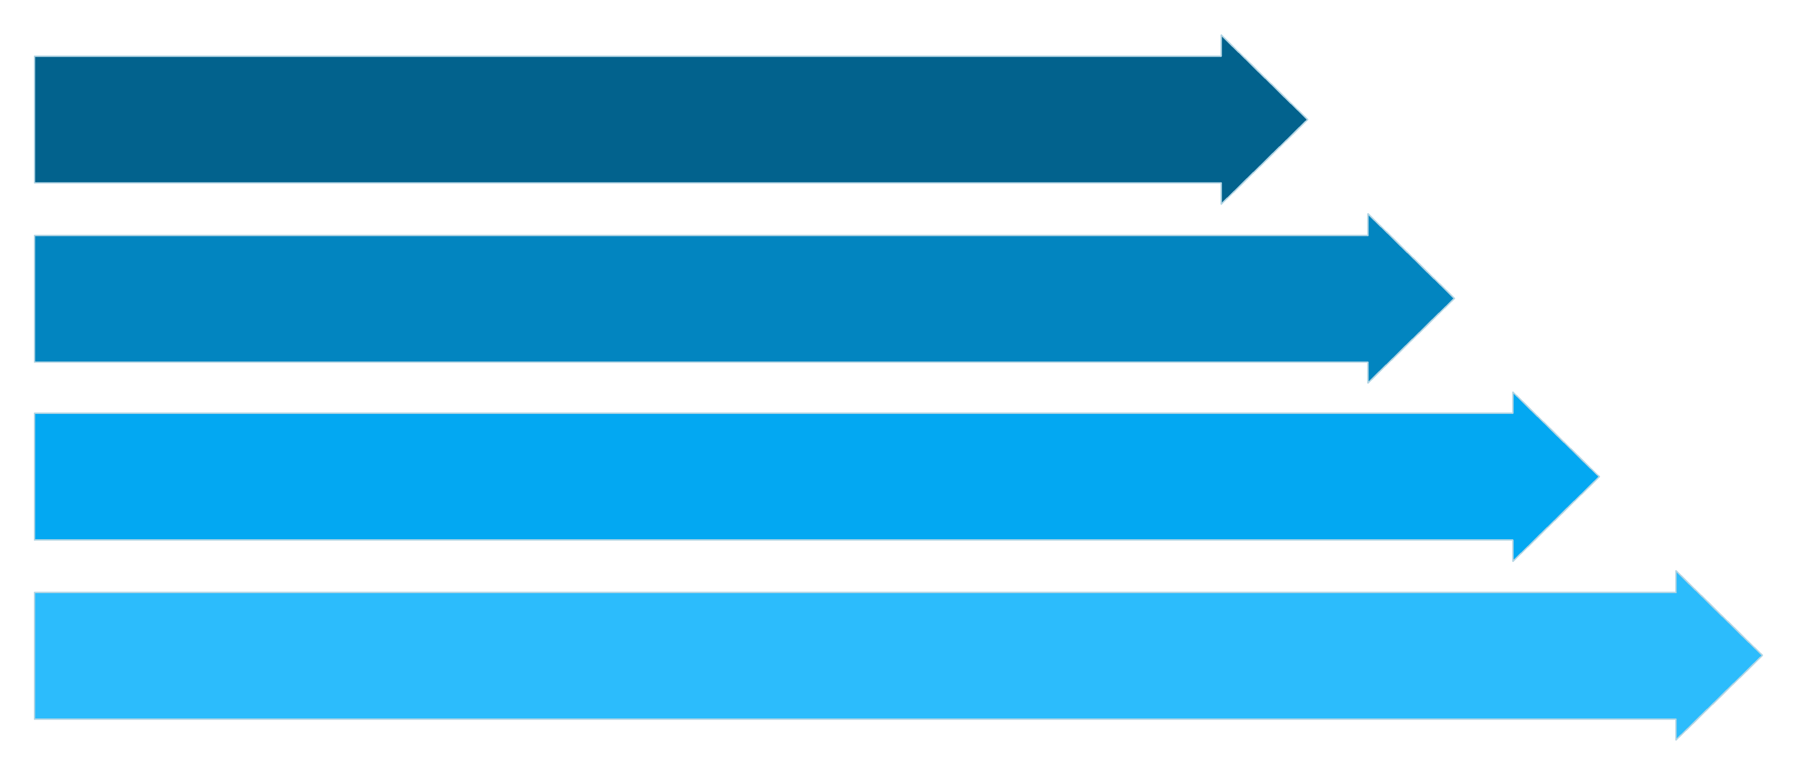
ARQUITECTURA
¿Cómo funciona un SGBD?
Usuario / App
Lenguaje SQL
SGBD (PostgreSQL)
Disco / Archivos
El SGBD actúa como intermediario inteligente entre la aplicación y el almacenamiento físico, traduciendo consultas SQL en operaciones seguras y optimizadas sobre los datos.

Slide 4
COMPARATIVA
Tabla Comparativa: Excel vs. SGBD
Análisis de los factores críticos que determinan qué herramienta elegir según el contexto del proyecto.
Criterio
Hoja de Cálculo (Excel / Sheets)
SGBD (PostgreSQL / MySQL)
Capacidad
Cientos de miles / ~1 millón de filas
Cientos de millones de registros
Concurrencia
Bloqueos frecuentes, edición colaborativa limitada
Miles de usuarios escribiendo en paralelo
Seguridad
Por archivo o contraseña simple
Permisos detallados por tabla, columna o fila
Integridad
Vulnerable a borrados y ediciones manuales
Reglas estrictas (ACID / Constraints)
Consultas
Filtros manuales y fórmulas complejas
Lenguaje SQL rápido y optimizado

Slide 5


PROFUNDIZACIÓN
Capacidad y Concurrencia: La Gran Diferencia
¿Por qué importa?
Una hoja de cálculo comienza a fallar de forma silenciosa: lentitud, bloqueos y riesgo de corrupción. Un SGBD está diseñado para escalar sin degradarse, garantizando disponibilidad incluso bajo alta demanda.
Regla práctica: si tu archivo supera los 500.000 registros, es momento de evaluar un SGBD.

Slide 6



SEGURIDAD E INTEGRIDAD
Protección de Datos: No es Opcional
Seguridad Granular
Integridad ACID
Auditoría y Trazabilidad
En un SGBD puedes definir quién ve o edita cada tabla, columna o fila. En Excel, la protección es por archivo y fácilmente vulnerable.
Las transacciones ACID garantizan que los datos sean Atómicos, Consistentes, Aislados y Duraderos. Un error no corrompe toda la base.
Los SGBD permiten registrar quién modificó cada dato y cuándo. Fundamental para cumplimiento normativo y diagnóstico de errores.

Slide 7



CUÁNDO USAR
Usa Hoja de Cálculo Cuando…
Volumen bajo o moderado
Menos de 500.000 filas, sin riesgo de saturación del archivo.
Análisis ad-hoc y prototipos
Gráficos rápidos, exploración de datos o modelos temporales.
Equipos pequeños sin automatización
Trabajo colaborativo básico sin necesidad de integración técnica compleja.

Slide 8
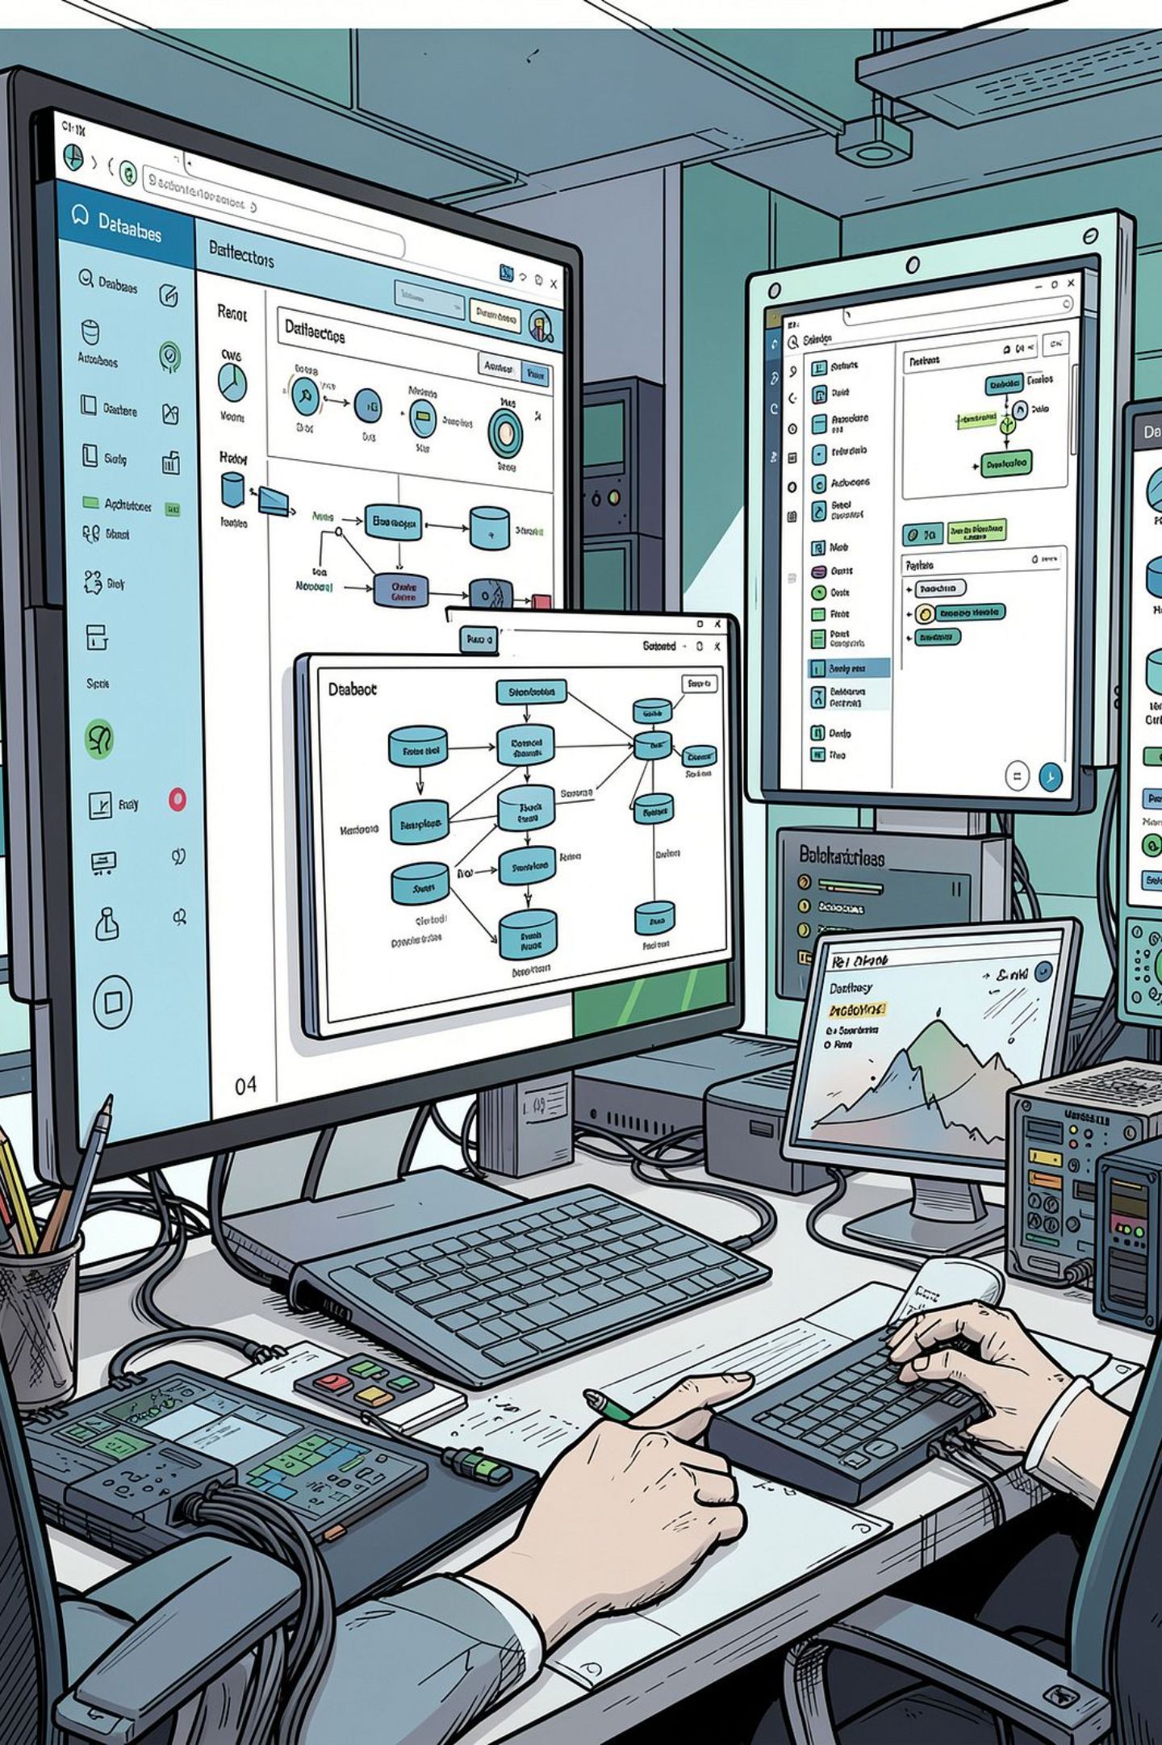
CUÁNDO USAR
Usa un SGBD Cuando…
Aplicaciones web, móviles o sistemas contables
Cualquier sistema que requiera persistencia, escalabilidad y acceso programático.
Necesitas auditar cambios
Registrar quién modificó cada dato y cuándo es crítico para negocios regulados.
La pérdida de datos pone en riesgo el negocio
Transacciones financieras, datos de clientes o inventarios críticos exigen integridad garantizada.

Slide 9
CASOS REALES
Dos Escenarios, Dos Decisiones
🛒 Caso A — Artesano Local
💳 Caso B — E-Commerce
Problema: Controlar el inventario personal de productos y pedidos.
Decisión: Excel / Google Sheets ✔
Volumen bajo, un solo usuario, análisis rápido. La complejidad de un SGBD sería innecesaria.
Problema: Procesar transacciones bancarias y compras en tiempo real.
Decisión: SGBD (PostgreSQL / MySQL) ✔
Alta concurrencia, integridad crítica, auditoría obligatoria. Una hoja de cálculo sería un riesgo operativo grave.

Slide 10


CIERRE · TEMA 1
Conclusión y Reflexión
Las hojas de cálculo son excelentes para analizar datos; los SGBD son indispensables para operar y escalar sistemas.
Pregunta de debate: Imagina que tu aplicación de entregas pasa de 10 a 50.000 pedidos diarios. ¿Qué problemas inmediatos experimentarías si mantuvieras toda la operación en Google Sheets?

